Slide 1
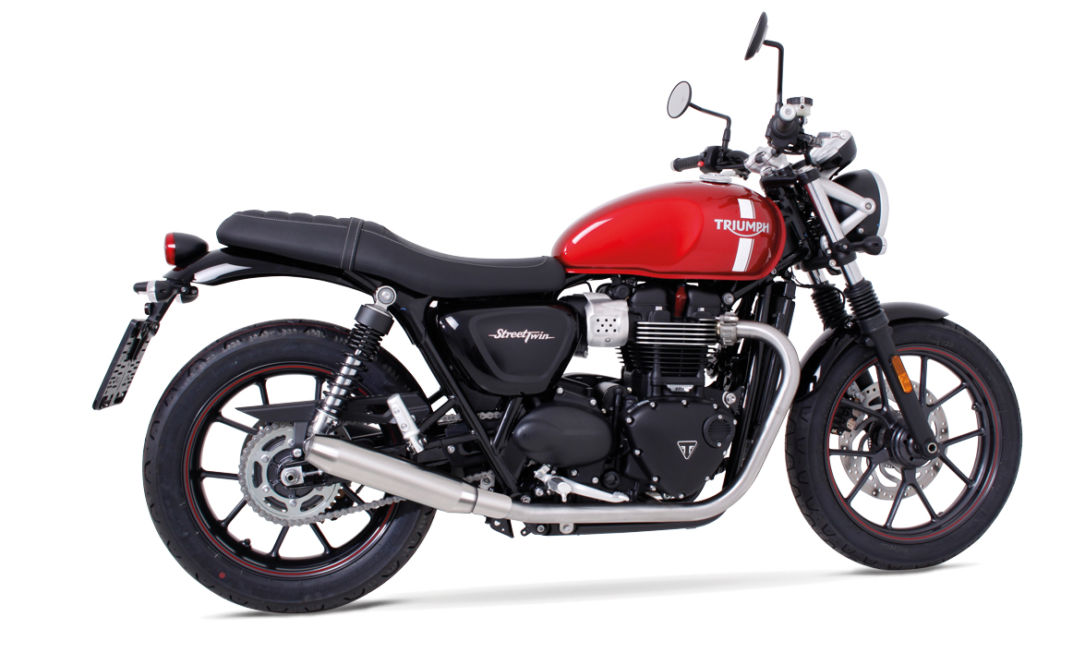
BIKE INFO 01/2017
REMUS Slip-On without sound insert
+ 0,7 PS
+ 1,5 Nm
- 2,20 kg
Triumph Street Twin Mod. 2016 Race Krümmer

Slide 2
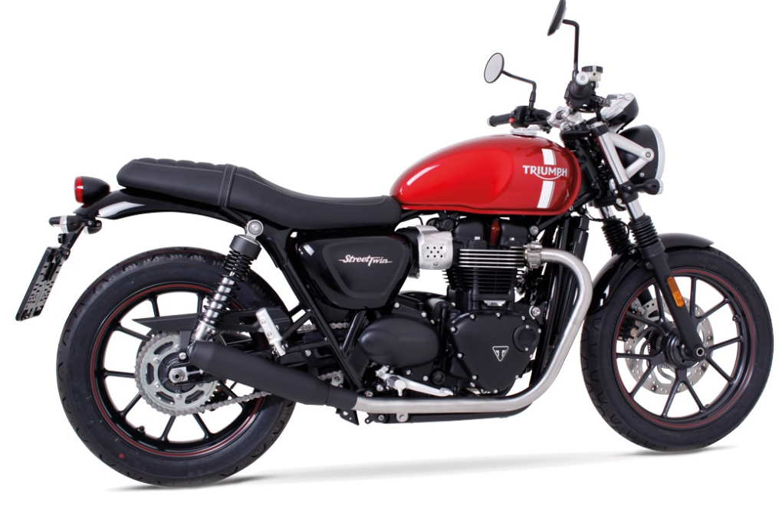
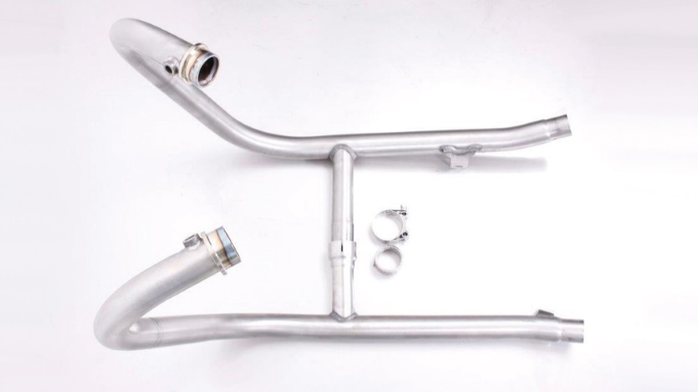
Motorrad / Bike
Abbildung kann vom Original abweichen / Picture can deviate from original product

Slide 3
Artikelliste im Detail / Partnumbers in detail
ARTIKELNUMMERN IM DETAIL / PART NUMBERS IN DETAIL
Modell - type | Bj. year | Ømm | Beschreibung | description | Typ | type | Mantel Variante | sleeve version | Artikelnummer part number | EUR exkl. MwSt. EUR excl. VAT
Street Twin | 16- |  | Tapered Schalldämpfer links Ø 76 mm | Tapered muffler left Ø 76 mm | EG/ABE/EEC |  | Edelstahl matt | Stainless steel matt | 7102 916016L | 307,00
40.5 kW |  |  | Tapered Schalldämpfer rechts Ø 76 mm | Tapered muffler right Ø 76 mm | EG/ABE/EEC |  | Edelstahl matt | Stainless steel matt | 7102 916016R | 307,00
 |  |  | Tapered Schalldämpfer links Ø 76 mm | Tapered muffler left Ø 76 mm | EG/ABE/EEC |  | Edelstahl schwarz | Stainless steel black | 7702 916016L | 339,00
 |  |  | Tapered Schalldämpfer rechts Ø 76 mm | Tapered muffler right Ø 76 mm | EG/ABE/EEC |  | Edelstahl schwarz | Stainless steel black | 7702 916016R | 339,00
 |  |  | Krümmer (2-2) ohne Kat, Vorschalldämpfer entfällt | header (2-2) no cat. no front silencer | RACE |  | Edelstahl matt | Stainless steel matt | 0101 916016 | 375,00
Preise 2017 in Euro exkl. MwSt. / Prices 2017 in Euro excl. VAT! |  |  |  |  |  |  |  | Irrtum und Änderung vorbehalten / Errors and omission excepted

Slide 4
Artikelliste / Partnumbers
ARTIKELNUMMERN / PART NUMBERS
Modell - type | Bj. year | Ømm | Beschreibung | description | Typ | type | Schalldämpfer muffler | Mantel Variante | sleeve version | Setartikelnummer setpartnumber | EUR exkl. MwSt. EUR excl. VAT
Street Twin | 16- |  | Tapered Schalldämpfer links/rechts Ø 76 mm | Tapered muffler left/right Ø 76 mm | EG/ABE/EEC |  | CUSTOM | Edelstahl matt | stainless steel matt | 007102 916016LR | 614,00
40.5 kW |  |  |  |  | EG/ABE/EEC |  | CUSTOM | Edelstahl schwarz | stainless steel black | 007702 916016LR | 678,00
 |  |  | Krümmer (2-2) ohne Kat, Vorschalldämpfer entfällt | header (2-2) no cat. no front silencer | RACE |  |  | Edelstahl matt | Stainless steel matt | 0101 916016 | 375,00
Preise 2017 in Euro exkl. MwSt. / Prices 2017 in Euro excl. VAT! |  |  |  |  |  |  |  |  | Irrtum und Änderung vorbehalten / Errors and omission excepted

